Slide 1
Естественно-научный вечер
Удивительных открытий

Slide 2
«Удивительная и парадоксальная, многогранная и таинственная, древняя и молодая, ищущая и созидающая, военная, добывающая, новая, весёлая, забавная, чудесная, для кого-то скучная, трудная, нудная, но, всё же очень интересная и нужная. О ней говорят «тёмная», даже «чёрная». «Искусством священным» считают её. Эту науку кто-нибудь назовёт?»

Slide 3

Гальваностегия

Slide 4
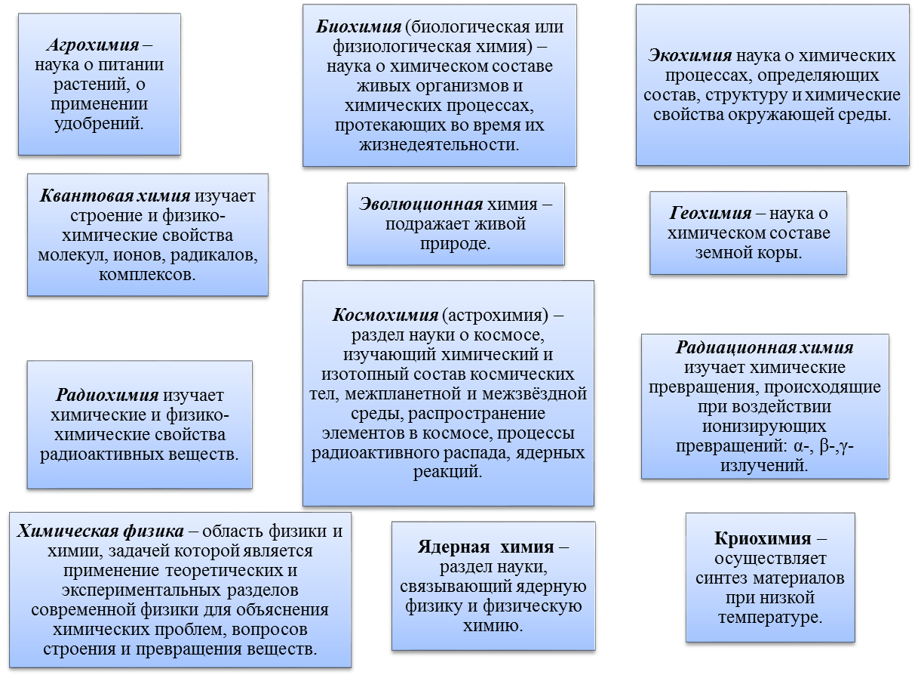
Смежные науки

Slide 5
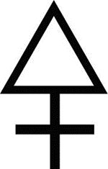


Slide 6
«Химическая тайнопись!»

Slide 7


Slide 8
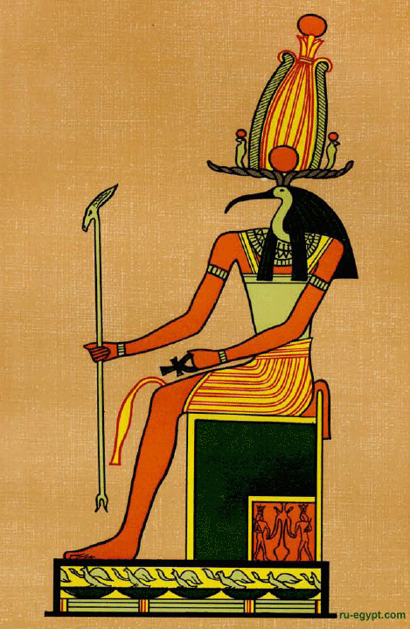

Тот , Джехути – древнеегипетский бог мудрости, Луны.

Slide 9
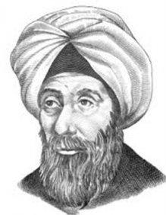
Арабский книжник 10 века Ибн аль – Надим

Slide 10
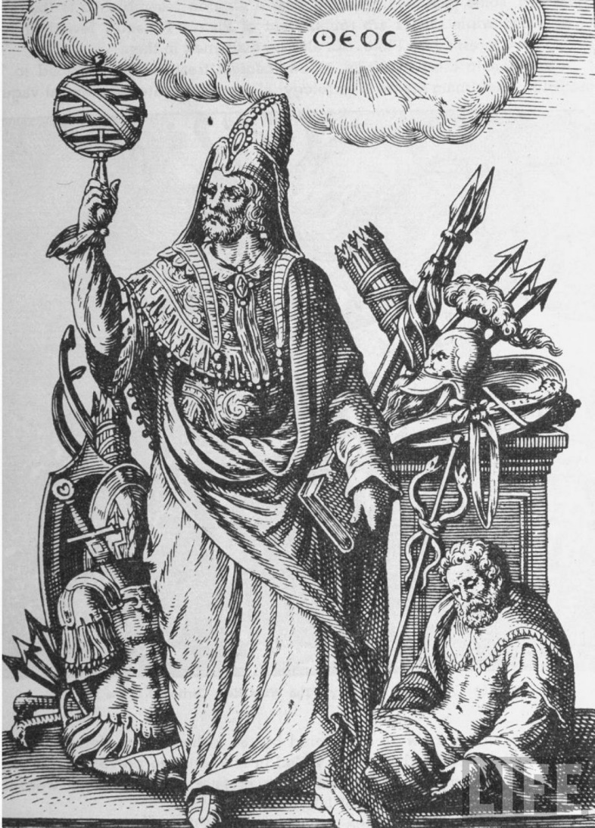
Средневековое изображение Гермеса Трисмегиста

Slide 11
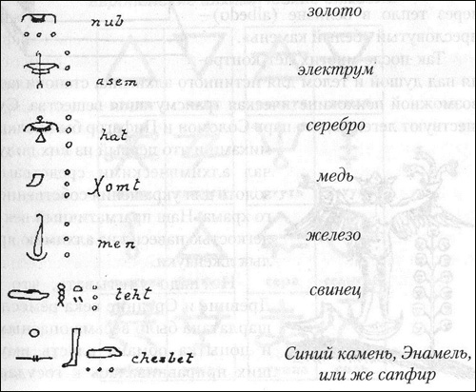
Алхимические знаки Древнего Египта

Slide 12
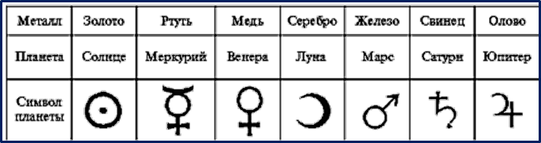

Slide 13
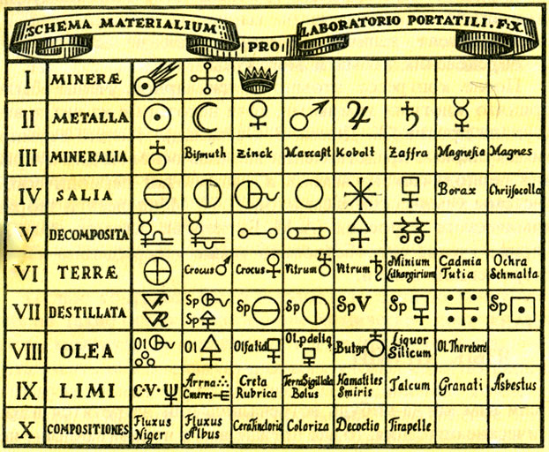
Алхимические символы для обозначения элементов и веществ

Slide 14
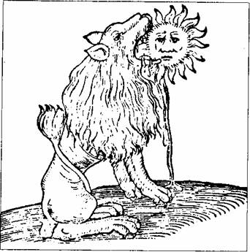
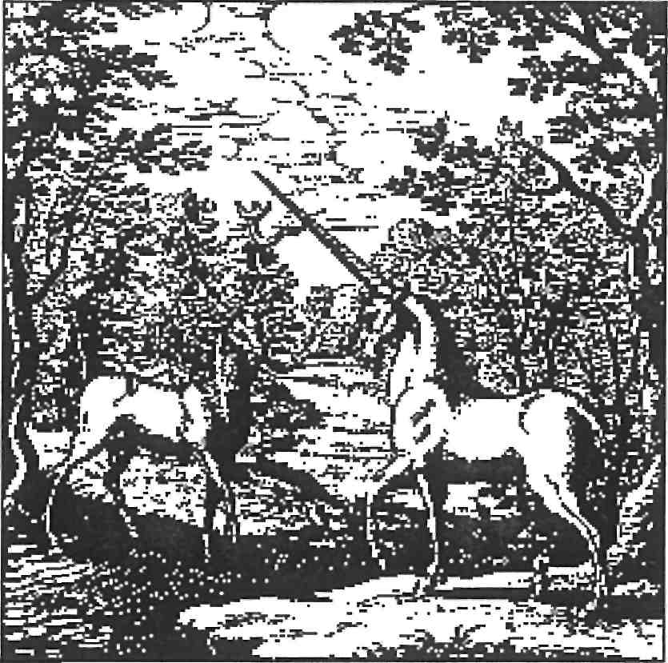
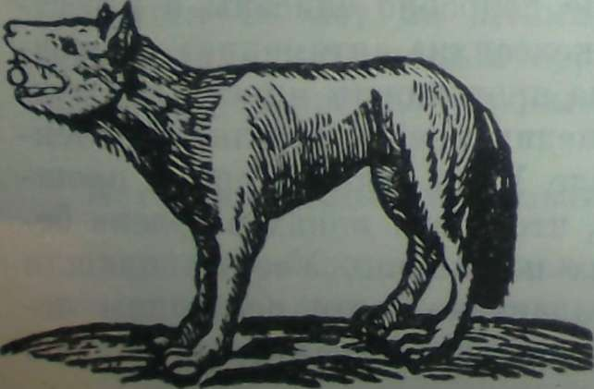
Алхимические изображения
«Серый волк» - сурьма
«Зелёный лев» - серная кислота, азотная кислота, хлорофилл
Единорог – духовная эволюция

Slide 15
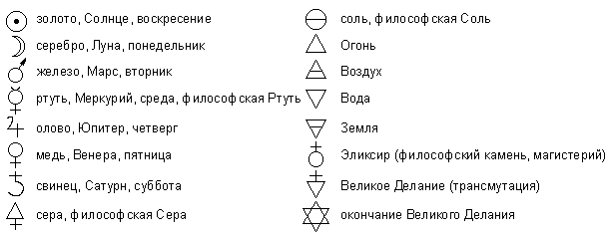
Важнейшие алхимические знаки

Slide 16





Slide 17
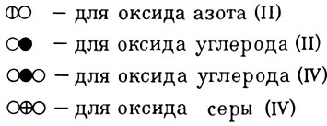

Slide 18
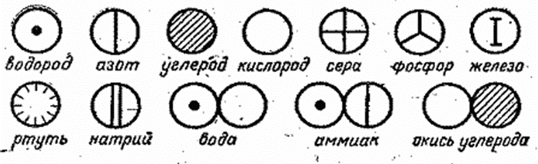
Химические знаки Дальтона

Slide 19
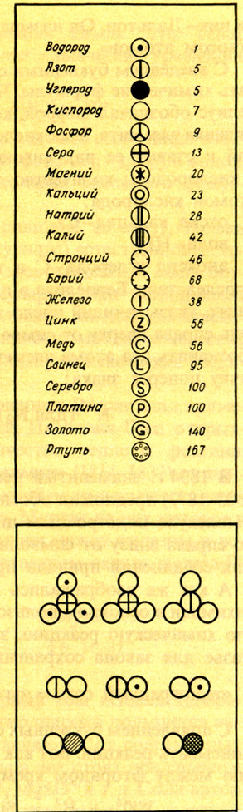

Slide 20
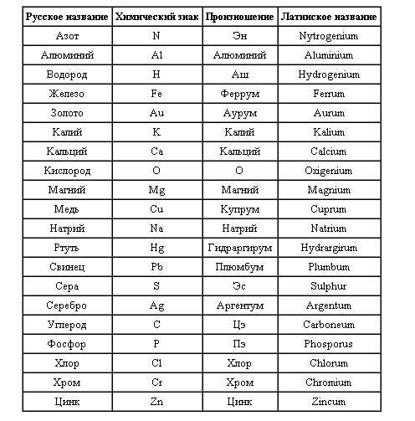
Химические знаки Берцелиуса

Slide 21
«Химическая … лингвистика!»

Slide 22
Лингвистические упражнения
Анаграмма – перестановка букв в словах с образованием нового слова.

Slide 23
Из названия какого химического элемента, переставляя первую букву в конец слова, можно получить название полезного ископаемого?
Notes:
Ответ: (фтор – торф)

Slide 24
Из названия какого химического элемента, переставляя первую букву в конец слова, можно получить название одного из видов четырехугольника?
Notes:
Ответ: (бром – ромб)

Slide 25
Какой элемент при перестановке двух букв в его названии превратится в музыкальный инструмент?
Notes:
Ответ: (аргон – орган)

Slide 26
Какой элемент, если отбросить первую букву в его названии, превращается в напиток, а если изменить одну букву, то превратится в церковь?
Notes:
Ответ: (хром – ром – храм)

Slide 27
Какой элемент становится столярным инструментом, если в его названии заменить первую букву?
Notes:
Ответ: (золото – долото)

Slide 28
Назовите душистое вещество, название которого без первой буквы превращается в основу многих красящих веществ.
Notes:
Ответ: (ванилин – анилин)

Slide 29
Какой элемент при добавлении впереди одной буквы превращается в метель?
Notes:
Ответ: (уран – буран)

Slide 30
Какой элемент после отбрасывания в его названии одной средней буквы и при чтении в обратном порядке превращается в кондитерское изделие?
Notes:
Ответ: (теллур – рулет)

Slide 31
Название какого растворителя после отбрасывания первой буквы превращается в стихотворное произведение?
Notes:
Ответ: (вода – ода)

Slide 32
Отбросив первую букву в названии органического вещества и прочитав полученное слово в обратном порядке, вы получите название подводной скалы. Назовите это вещество.
Notes:
Ответ: (эфир – риф)

Slide 33
Назовите элемент, который при добавлении в его названии впереди одной буквы обозначает полупроводниковый прибор.
Notes:
Ответ: (йод – диод)

Slide 34
Назовите углеводород, который, если отбросить в его названии первую букву и прочитать то, что осталось в обратном порядке, становится показателем движения воды в водопроводе.
Notes:
Ответ: (пропан – напор)

Slide 35
Переставив приведённые буквы, вы получите ряд, в котором можно прочитать названия двух элементов так, что конечные буквы названия первого элемента станут начальными буквами названия второго элемента.
а) РЕМОРБЕС
б) ЕСДОНРА
в) ИЙРОТФ
Notes:
Ответ: а) серебро, бром; б) сера, радон; в) фтор, торий

Slide 36
Переставив приведённые буквы, вы получите ряд, в котором можно прочитать названия трёх элементов так, что конечные буквы названия первого элемента станут начальными буквами названия второго элемента, а конечные буквы названия второго элемента станут начальными буквами названия третьего элемента.
а) ИАТЛИЙЛАНТТ
б) ОООДРДИЙОДВПО
Notes:
Ответ: а) тантал, талий, литий; б) водород, родий, олово.

Slide 37
Сколько названий химических элементов вы сможете составить из букв, входящих в предложения? (Одинаковые буквы можно использовать несколько раз, букву «и» можно заменить «й»).
а) Периодическая система элементов.
б) Периодический закон Менделеева.
в) Теория строения атома Бора.
г) Теория электролитической диссоциации.
Notes:
Ответ: а) йод, платина, селен, титан, неодим, лантан
б) радий, ванадий, родий, йод, селен
в) бром, титан, бор, палладий, серебро, ниобий, барий, самарий
г) литий, калий, церий, торий, таллий

Slide 38
«Химические поучительные рассказы-загадки»

Slide 39
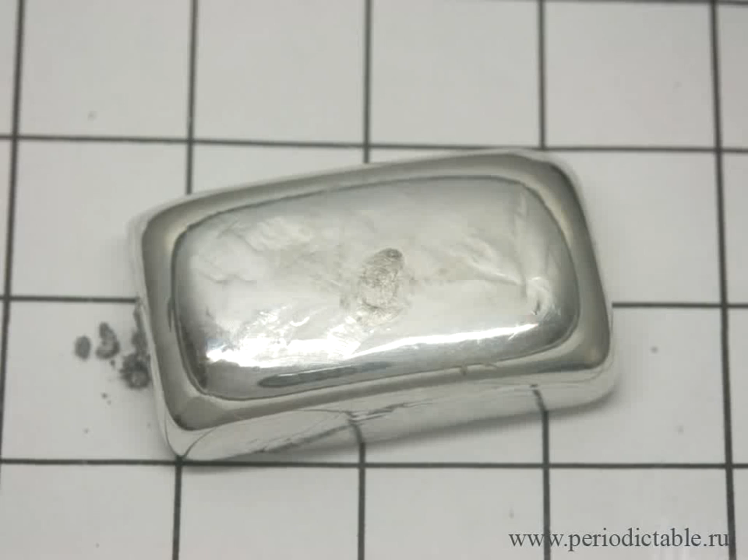
«Оловянная чума»

Slide 40
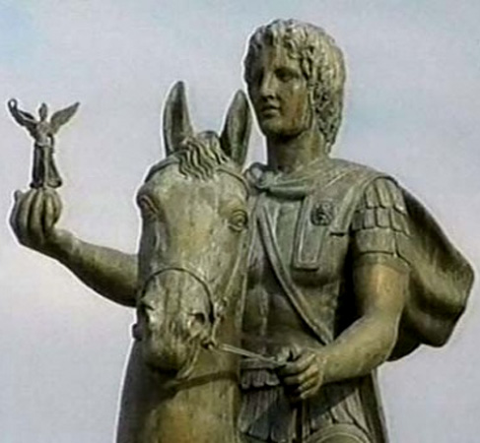
Александр Македонский

Slide 41

Серебро

Slide 42

«Сухой лёд»

Slide 43

«Весёлая и занимательная химия»

